Slide 1
ПАРНАЯ НЕЛИНЕЙНАЯ КОРРЕЛЯЦИЯ
ГЛАВА 4

Slide 2
Содержание
§ 18. Нелинейная корреляционная зависимость
§ 19. Определение силы криволинейной связи
§ 20. Проверка адекватности модели

Slide 3
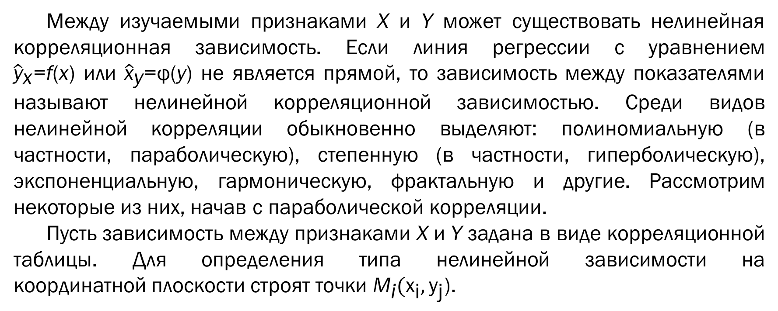
§ 18. Нелинейная корреляционная зависимость
Между изучаемыми признаками X и Y может существовать нелинейная корреляционная зависимость. Если линия регрессии с уравнением ${\hat{\text{y}}}_{\text{x}}$=f(x) или ${\hat{\text{x}}}_{\text{y}}$=φ(y) не является прямой, то зависимость между показателями называют нелинейной корреляционной зависимостью. Среди видов нелинейной корреляции обыкновенно выделяют: полиномиальную (в частности, параболическую), степенную (в частности, гиперболическую), экспоненциальную, гармоническую, фрактальную и другие. Рассмотрим некоторые из них, начав с параболической корреляции.
Пусть зависимость между признаками X и Y задана в виде корреляционной таблицы. Для определения типа нелинейной зависимости на координатной плоскости строят точки ${\text{M}}_{\text{i}}{\text{(}\text{x}}_{\text{i}},{\text{y}}_{\text{j}}$).

Slide 4

§ 18. Нелинейная корреляционная зависимость
Параболическая корреляция. Если точки в корреляционном поле располагаются вблизи некоторой параболы, то уравнение регрессии записывают в виде

Slide 5
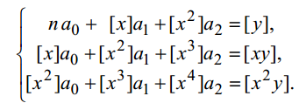

§ 18. Нелинейная корреляционная зависимость
Оценки ${\text{а}}_{\text{0}}$, ${\text{а}}_{\text{1}}$, ${\text{a}}_{\text{2}}$ для неизвестных параметров истинного уравнения регрессии находят по методу наименьших квадратов. Если опытные данные не сгруппированы в корреляционную таблицу, то оценки находят, решая систему нормальных уравнений

Slide 6
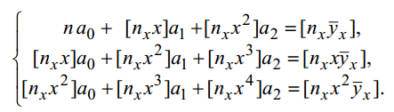
§ 18. Нелинейная корреляционная зависимость
Для сгруппированных значений признаков X и Y оценки ${\text{а}}_{\text{0}}$, ${\text{а}}_{\text{1}}$, ${\text{a}}_{\text{2}}$ находят, решая СЛАУ:

Slide 7

§ 18. Нелинейная корреляционная зависимость
Гиперболическая корреляция 1. Зависимость между X и Y может быть близкой к гиперболической. В этом случае уравнение регрессии ищут в виде

Slide 8

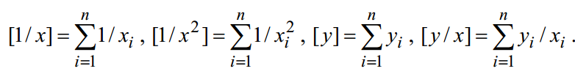

§ 18. Нелинейная корреляционная зависимость
Оценки ${\text{а}}_{\text{0}}$ и ${\text{а}}_{\text{1}}$неизвестных параметров истинного уравнения регрессии находят по методу наименьших квадратов, решая систему нормальных уравнений:
где

Slide 9
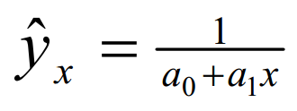
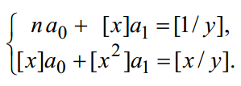
§ 18. Нелинейная корреляционная зависимость
Гиперболическая корреляция 2. Если гиперболическая зависимость между признаками X и Y имеет вид
то оценки ${\text{а}}_{\text{0}}$ и ${\text{а}}_{\text{1}}$ находят, решая систему нормальных уравнений

Slide 10


§ 18. Нелинейная корреляционная зависимость
Если зависимость между признаками имеет экспоненциальный характер, то уравнение регрессии ищут в виде
Для определения оценок a и b, входящих в уравнение регрессии,решают СЛАУ:

Slide 11
§ 18. Нелинейная корреляционная зависимость
Если в корреляционном поле около построенных точек предполагается проведение разных по типу линий (параболы, гиперболы, экспоненты, логарифмики), то для выбора одной из них, характеризующей наилучшим образом зависимость между признаками X и Y , применяют либо метод конечных разностей, либо производят проверку необходимых условий.

Slide 12
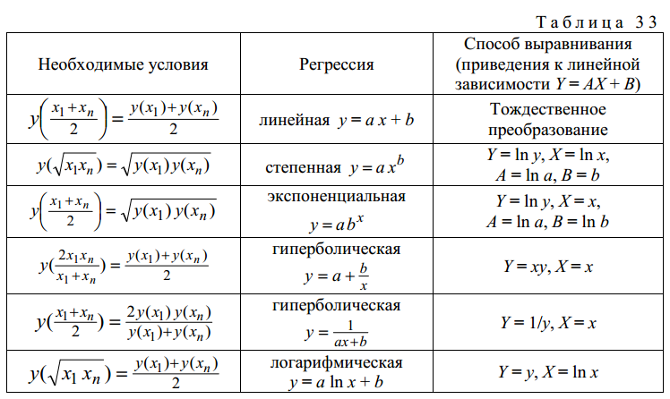
§ 18. Нелинейная корреляционная зависимость. Проверка необходимых условий
Проверку необходимых условий для выбора одной из предполагаемых нелинейных зависимостей проводят, пользуясь табл. 33.

Slide 13
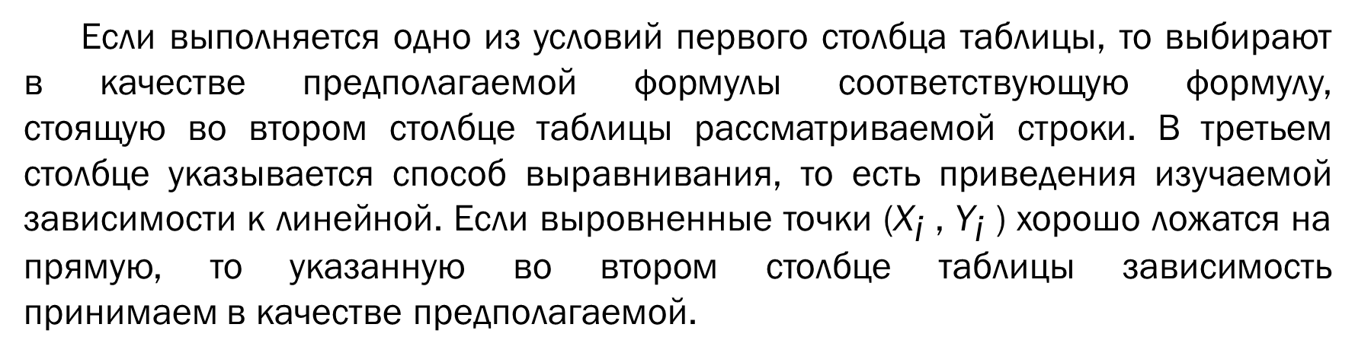
§ 18. Нелинейная корреляционная зависимость. Проверка необходимых условий
Если выполняется одно из условий первого столбца таблицы, то выбирают в качестве предполагаемой формулы соответствующую формулу, стоящую во втором столбце таблицы рассматриваемой строки. В третьем столбце указывается способ выравнивания, то есть приведения изучаемой зависимости к линейной. Если выровненные точки (${\text{X}}_{\text{i}}$ , ${\text{Y}}_{\text{i}}$ ) хорошо ложатся на прямую, то указанную во втором столбце таблицы зависимость принимаем в качестве предполагаемой.

Slide 14

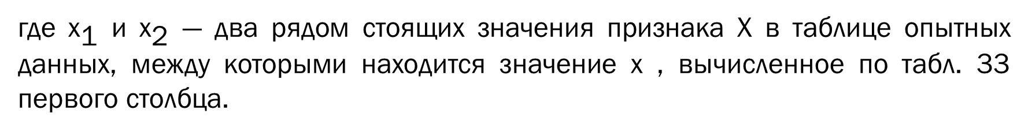
§ 18. Нелинейная корреляционная зависимость. Проверка необходимых условий
Если значения функции, вычисленные в первом столбце таблицы при выбранных значениях аргумента, отсутствуют в таблице опытных данных, то их находят линейным интерполированием по формуле
где ${\text{x}}_{\text{1}}$ и ${\text{x}}_{\text{2}}$ — два рядом стоящих значения признака X в таблице опытных данных, между которыми находится значение x , вычисленное по табл. 33 первого столбца.

Slide 15
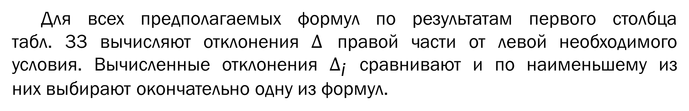
§ 18. Нелинейная корреляционная зависимость. Проверка необходимых условий
Для всех предполагаемых формул по результатам первого столбца табл. 33 вычисляют отклонения $∆$ правой части от левой необходимого условия. Вычисленные отклонения $∆_{\text{i}}$ сравнивают и по наименьшему из них выбирают окончательно одну из формул.

Slide 16





§ 18. Нелинейная корреляционная зависимость. Метод конечных разностей
Пусть в корреляционном поле могут быть проведены линии, описываемые уравнениями

Slide 17
§ 18. Нелинейная корреляционная зависимость. Метод конечных разностей
Все эти формулы содержат по два параметра и могут быть приведены к формуле Y = AX + B посредством табл. 33.
Так как все зависимости, приведенные в табл. 33, сводятся к линейной, то для обоснования выбора формулы Y = AX + B вычисляют конечные разности первого порядка DX , DY и отношения DY / DX .
Аналитическим критерием выбора формулы по этому методу служит тот факт, что отношения DY / DX мало отличаются друг от друга для выбранной формулы.

Slide 18
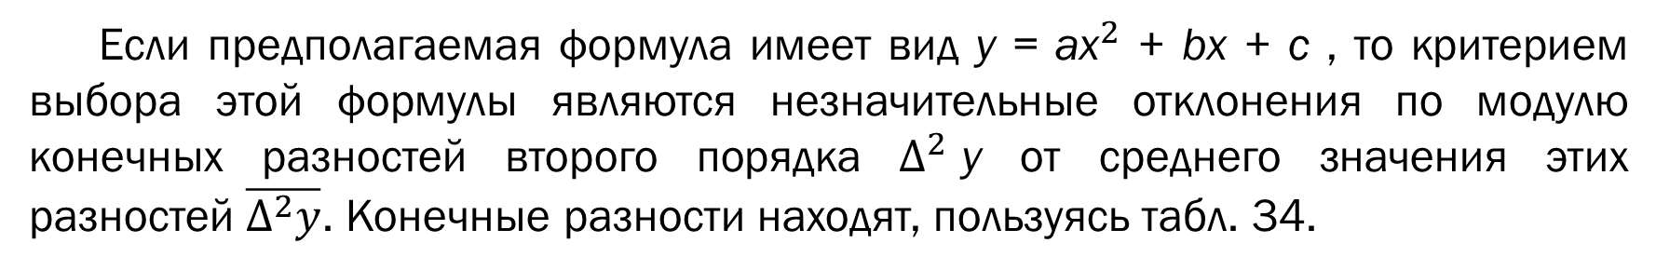
§ 18. Нелинейная корреляционная зависимость. Метод конечных разностей
Если предполагаемая формула имеет вид y = a${\text{x}}^{2}$ + bx + c , то критерием выбора этой формулы являются незначительные отклонения по модулю конечных разностей второго порядка $∆^{2}$y от среднего значения этих разностей $\overline{∆^{2}y}$. Конечные разности находят, пользуясь табл. 34.

Slide 19
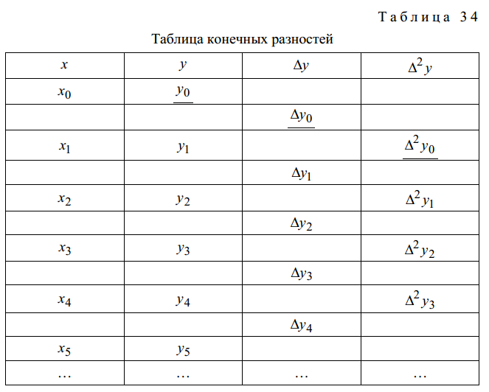
§ 18. Нелинейная корреляционная зависимость. Метод конечных разностей

Slide 20



§ 19. Определение силы криволинейной связи
Для определения тесноты связи между признаками X и Y при нелинейной корреляции используют корреляционные отношения и индекс корреляции. Корреляционным отношением $η_{\text{yx}}$называется величина, определяемая равенством:
где n — объем выборки, ${\text{n}}_{\text{x}}$ — частота значения x признака X , ${\text{n}}_{\text{y}}$ — частота значения у признака Y , $\overline{\text{y}}$ — общая средняя признака Y , ${\overline{\text{y}}}_{\text{xi}}$ — условная средняя признака Y .

Slide 21

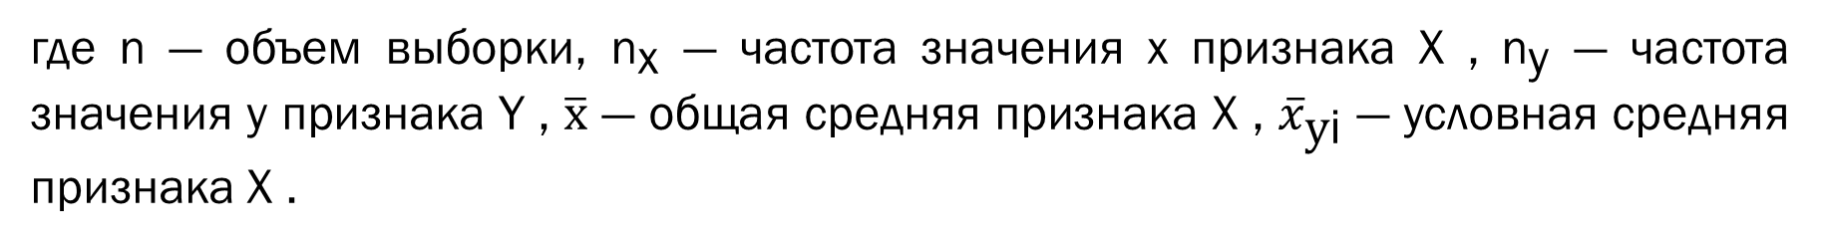
§ 19. Определение силы криволинейной связи
Аналогично определяется выборочное корреляционное отношение $η_{\text{xy}}$:
где n — объем выборки, ${\text{n}}_{\text{x}}$ — частота значения x признака X , ${\text{n}}_{\text{y}}$ — частота значения у признака Y , $\overline{\text{x}}$ — общая средняя признака X , ${\overline{x}}_{\text{y}\text{i}}$ — условная средняя признака X .

Slide 22
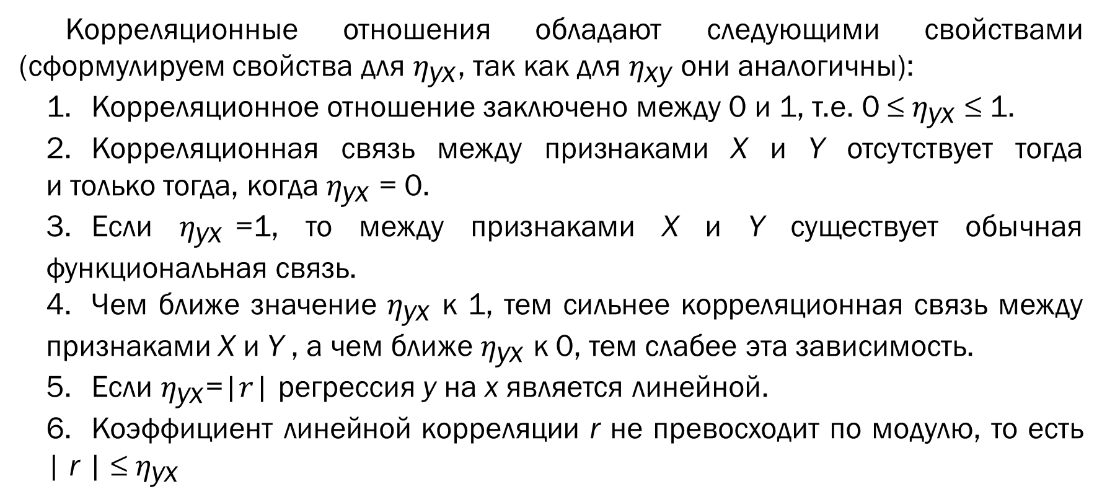
§ 19. Определение силы криволинейной связи
Корреляционные отношения обладают следующими свойствами (сформулируем свойства для $η_{\text{yx}}$, так как для $η_{\text{xy}}$ они аналогичны):
Корреляционное отношение заключено между 0 и 1, т.е. 0 ≤ $η_{\text{yx}}$ ≤ 1.
Корреляционная связь между признаками X и Y отсутствует тогда и только тогда, когда $η_{\text{yx}}$ = 0.
Если $η_{\text{yx}}$=1, то между признаками X и Y существует обычная функциональная связь.
Чем ближе значение $η_{\text{yx}}$ к 1, тем сильнее корреляционная связь между признаками X и Y , а чем ближе $η_{\text{yx}}$ к 0, тем слабее эта зависимость.
Если $η_{\text{yx}}$=|$r$| регрессия y на x является линейной.
Коэффициент линейной корреляции r не превосходит по модулю, то есть | r | ≤ $η_{\text{yx}}$

Slide 23
§ 19. Определение силы криволинейной связи
По коэффициенту корреляции r можно судить о наличии и тесноте линейной корреляционной связи между признаками X и Y.
По корреляционным отношениям можно судить только о наличии и силе корреляционной связи между признаками X и Y, но не о форме связи, которая устанавливается из г е о м е т р и ч е с к и х соображений.

Slide 24



§ 19. Определение силы криволинейной связи
Теснота связи между признаками X и Y при любой форме корреляции может быть измерена также с помощью индекса корреляции i. Если опытные данные не сгруппированы в корреляционную таблицу, то индекс корреляции находят по формуле:
— средний квадрат отклонений фактических значений y от значений y , вычисленных по уравнению регрессии;
— средний квадрат отклонений фактических значений y от их средней арифметической.

Slide 25


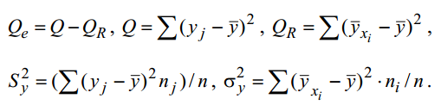
§ 19. Определение силы криволинейной связи
Если опытные данные сгруппированы в корреляционную таблицу, то индекс корреляции находят по формуле
или
где

Slide 26
§ 19. Определение силы криволинейной связи
Индекс корреляции по величине изменяется от 0 до 1. По индексу корреляции можно определять, как правило, тесноту связи между признаками X и Y , но не форму криволинейной связи.

Slide 27


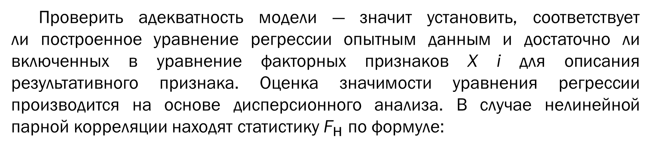
§ 20. Проверка адекватности модели
Проверить адекватность модели — значит установить, соответствует ли построенное уравнение регрессии опытным данным и достаточно ли включенных в уравнение факторных признаков X i для описания результативного признака. Оценка значимости уравнения регрессии производится на основе дисперсионного анализа. В случае нелинейной парной корреляции находят статистику ${\text{F}}_{\text{н}}$ по формуле:
или

Slide 28

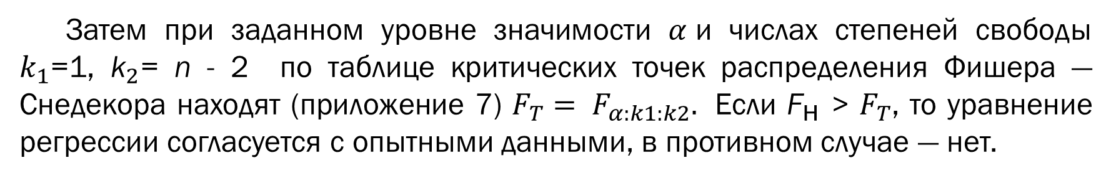
§ 20. Проверка адекватности модели
Если оценке подвергаются не два, а k параметров уравнения регрессии, то находят статистику
Затем при заданном уровне значимости $α$и числах степеней свободы $k_{1}$=1, ${\text{k}}_{2}$= n - 2 по таблице критических точек распределения Фишера — Снедекора находят (приложение 7) $F_{T}= F_{α:k1:k2}.$ Если ${\text{F}}_{\text{н}}$ > $F_{T}$, то уравнение регрессии согласуется с опытными данными, в противном случае — нет.

Slide 29
Спасибо за внимание!

